Slide 1
딥러닝 Part IL
2020년 SW교육 교원 전문성 역량 강화 – 4기
부산가톨릭대학교 소프트웨어학과
김민호 (minho@cup.ac.kr)

Slide 2
5.2 컨볼루션 신경망
5.2.1 컨볼루션
5.2.2 풀링
5.2.3 컨볼루션 신경망의 구조
5.2.4 컨볼루션 신경망의 학습
5.2.5 대표적인 컨볼루션 신경망 모델
5.2.6 딥러닝 신경망의 전이 학습

Slide 3
컨볼루션 신경망
컨볼루션 신경망(convolutional neural network, CNN)
동물의 시각피질(visual cortex, 視覺皮質)의 구조에서 영감을 받아 만들어진 딥러닝 신경망 모델
시각피질의 신경세포
시야 내의 특정 영역에 대한 자극만 수용
수용장(receptive field, 受容場)
해당 영역의 특정 특징에 대해서만 반응
시각 자극이 1차 시각피질을 통해서 처리된 다음, 2차 시각피질을 경유하여, 3차 시각피질 등 여러 영역을 통과하여 계층적인 정보처리
정보가 계층적으로 처리되어 가면서 점차 추상적인 특징이 추출되어 시각 인식
동물의 계층적 특징 추출과 시각인식 체계를 참조하여 만들어진 모델

Slide 4
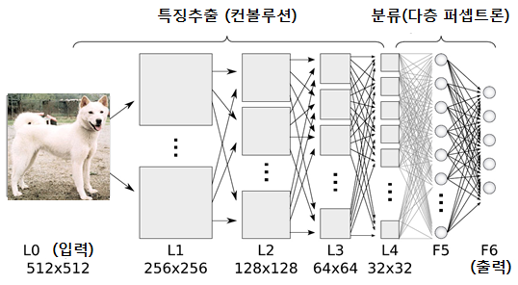
컨볼루션 신경망
컨볼루션 신경망(Convolutional Neural Network, CNN)
전반부 : 컨볼루션 연산을 수행하여 특징 추출
후반부 : 특징을 이용하여 분류
영상분류, 문자 인식 등 인식문제에 높은 성능

Slide 5
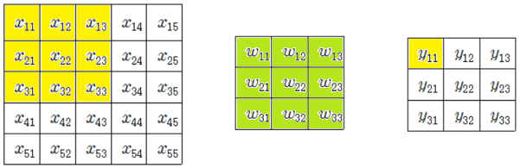
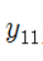
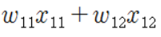
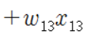
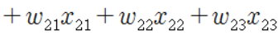
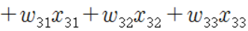
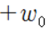
5.2.1 컨볼루션
컨볼루션(covolution)
일정 영역의 값들에 대해 가중치를 적용하여 하나의 값을 만드는 연산
컨볼루션 필터 커널
마스크
입력
컨볼루션 결과
=

Slide 6
컨볼루션
컨볼루션
1 | 0 | 1
0 | 1 | 0
1 | 0 | 1
1 | 0 | 1
0 | 1 | 0
1 | 0 | 1
1 | 0 | 1
0 | 1 | 0
1 | 0 | 1
1 | 0 | 1
0 | 1 | 0
1 | 0 | 1
4
3
4
1 | 1 | 1 | 0 | 0
0 | 1 | 1 | 1 | 0
0 | 0 | 1 | 1 | 1
0 | 0 | 1 | 1 | 0
0 | 1 | 1 | 0 | 0
1 | 0 | 1
0 | 1 | 0
1 | 0 | 1
1 | 0 | 1
0 | 1 | 0
1 | 0 | 1
1 | 0 | 1
0 | 1 | 0
1 | 0 | 1
2
4
3
1 | 0 | 1
0 | 1 | 0
1 | 0 | 1
1 | 0 | 1
0 | 1 | 0
1 | 0 | 1
1 | 0 | 1
0 | 1 | 0
1 | 0 | 1
2
3
4
컨볼루션 필터 커널
마스크
입력
컨볼루션 결과
=

Slide 7
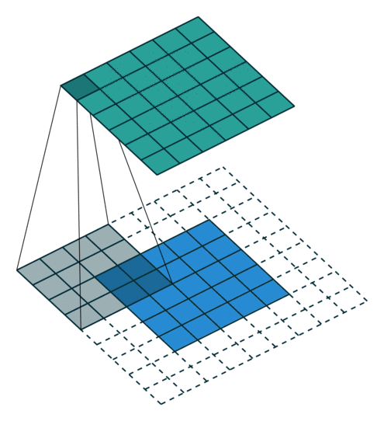
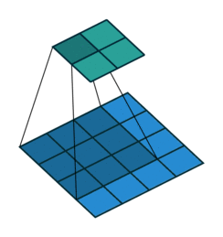
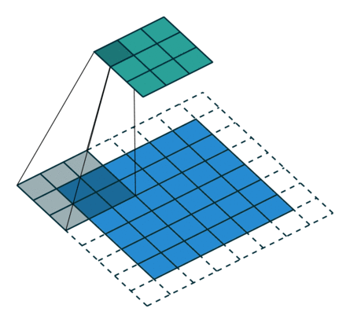

컨볼루션
스트라이드(stride, 보폭)
커널을 다음 컨볼루션 연산을 위해 이동시키는 칸 수
패딩(padding)
컨볼루션 결과의 크기를 조정하기 위해 입력 배열의 둘레를 확장하고 0으로 채우는 연산
패딩: 2
스트라이드: 1
스트라이드: 1
패딩: 1
스트라이드: 2

Slide 8
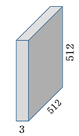
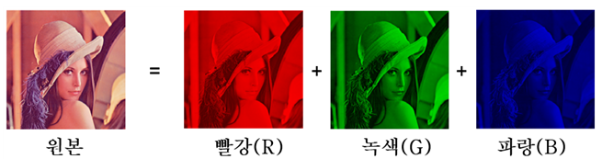
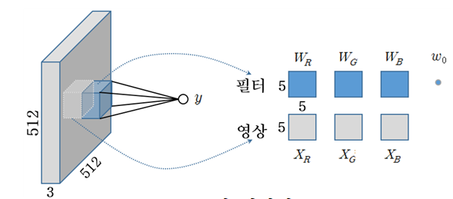
컨볼루션
칼러 영상의 컨볼루션
칼러 영상의 다차원 행렬 표현
칼러영상의 컨볼루션

Slide 9
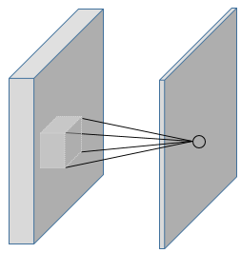
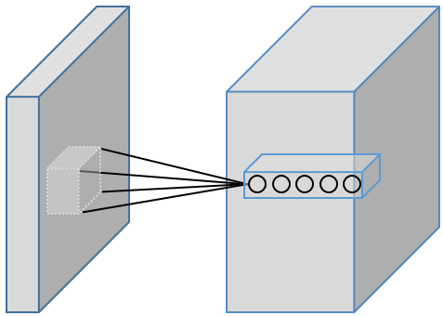
컨볼루션
특징지도(feature map)
컨볼루션 필터의 적용 결과로 만들어지는 2차원 행렬
특징지도의 원소값
컨볼루션 필터에 표현된 특징을 대응되는 위치에 포함하고 있는 정도
k개의 컨볼루션 필터를 적용하면 k의 2차원 특징지도 생성
입력
특징지도
입력
특징지도
1개 필터 적용
5개 필터 적용

Slide 10
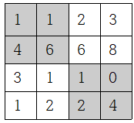
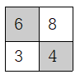
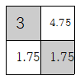
5.2.2 풀링
풀링(pooling)
일정 크기의 블록을 통합하여 하나의 대푯값으로 대체하는 연산
최대값 풀링(max pooling)
지정된 블록 내의 원소들 중에서 최대값을 대푯값으로 선택
평균값 풀링(average pooling)
블록 내의 원소들의 평균값을 대푯값으로 사용

Slide 11
풀링
풀링 연산의 역할
중간 연산 과정에서 만들어지는 특징지도들의 크기 축소
다음 단계에서 사용될 메모리 크기와 계산량 감소
일정 영역 내에 나타나는 특징들을 결합하거나, 위치 변화에 강건한 특징 선택

Slide 12
5.2.3 컨볼루션 신경망의 구조
컨볼루션 신경망의 구조
특징 추출을 위한 컨볼루션 부분
컨볼루션 연산을 하는 Conv층
ReLU 연산을 하는 ReLU
풀링 연산 Pool(선택)]
추출된 특징을 사용하여 분류 또는 회귀를 수행하는 다층 퍼셉트론 부분
전방향으로 전체 연결된(fully connected) FC층 반복
분류의 경우 마지막 층에 소프트맥스(softmax)을 하는 SM 연산 추가
소프트맥스 연산 : 출력의 값이 0이상이면서 합은 1로 만듦
컨볼루션 신경망 구조의 예
Conv-ReLU-Pool-Conv-ReLU-Pool-Conv-ReLU-Pool-FC-SM
Conv-Pool-Conv-Pool-Conv-FC-FC-SM
Conv-Pool-Conv-Pool-Conv-Conv-Conv-Pool-FC-FC-SM
Conv-ReLU-Pool-Conv-ReLU-Pool-Conv-ReLU-Pool-FC-FC-SM
반복

Slide 13
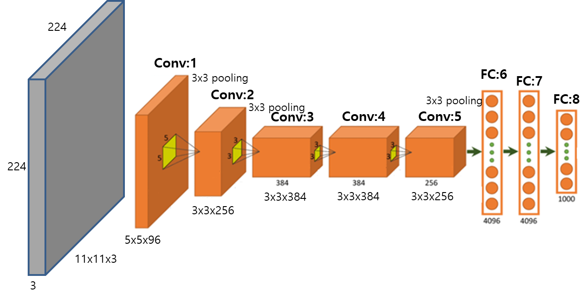
컨볼루션 신경망의 구조
컨볼루션 신경망의 구조 예
Conv:1-Pool:1-Conv:2-Pool:2-Conv:3-Conv:4-Conv:5-Pool:4-FC:6-FC:7-FC:8

Slide 14
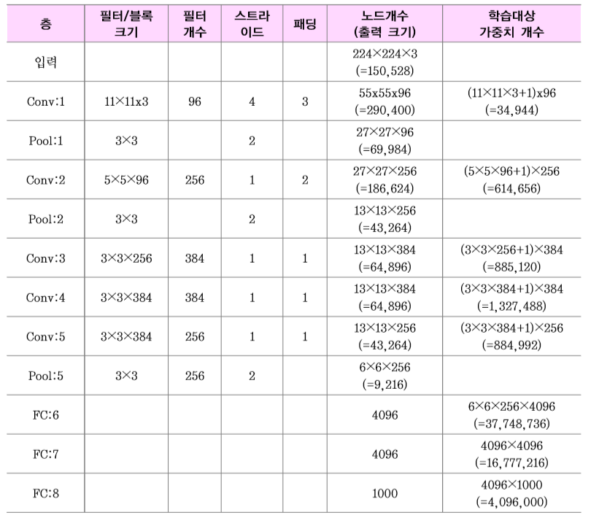
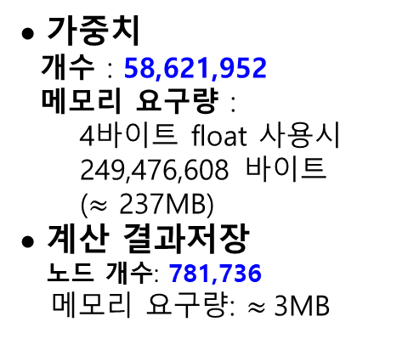
컨볼루션 신경망의 구조
컨볼루션 신경망의 학습대상 가중치 개수와 메모리 요구량
• 가중치
개수 : 58,621,952
메모리 요구량 : 4바이트 float 사용시
249,476,608 바이트 ($≈$ 237MB)
• 계산 결과저장
노드 개수: 781,736
메모리 요구량: $≈$3MB

Slide 15
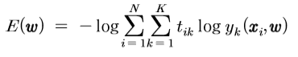
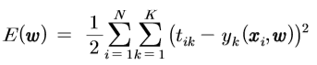
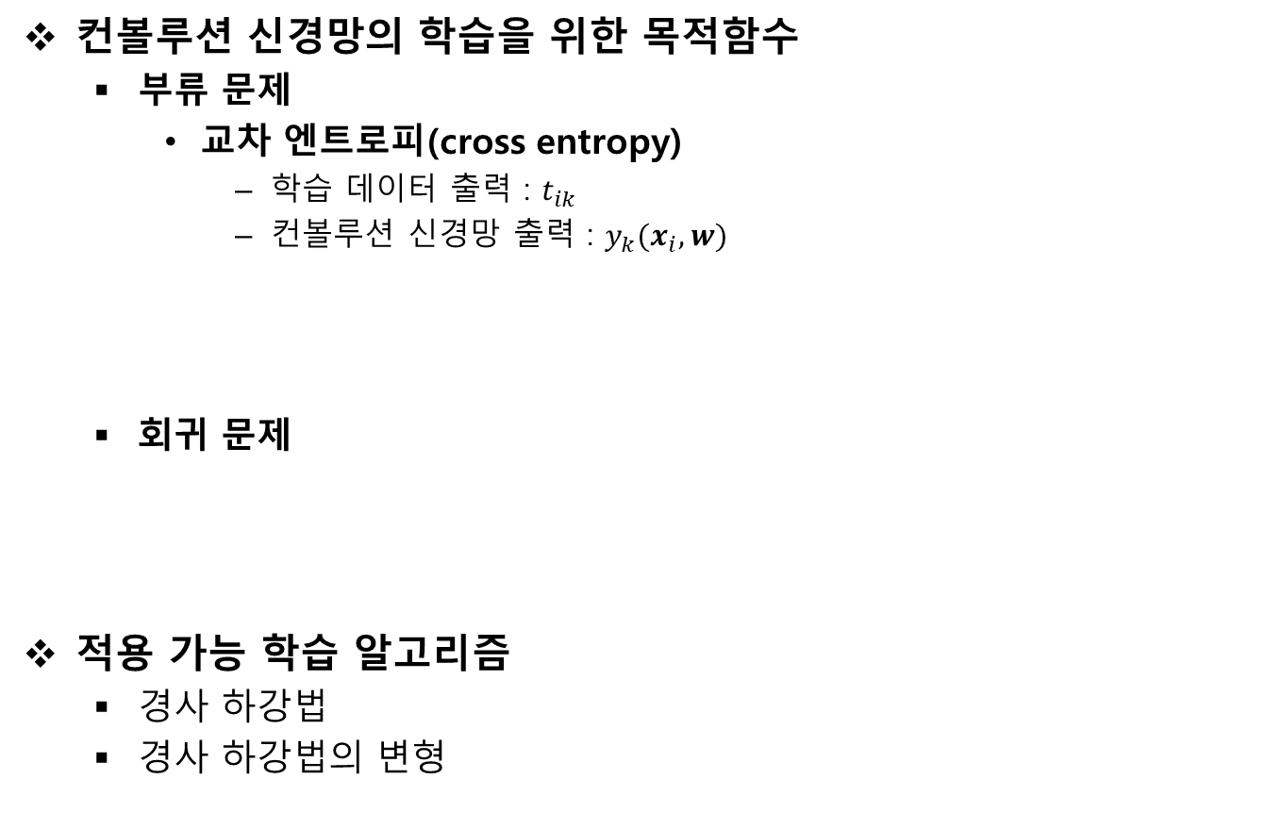
5.2.4 컨볼루션 신경망의 학습
컨볼루션 신경망의 학습을 위한 목적함수
부류 문제
교차 엔트로피(cross entropy)
학습 데이터 출력 : $t_{ik}$
컨볼루션 신경망 출력 : $y_{k}(x_{i},w)$
회귀 문제
적용 가능 학습 알고리즘
경사 하강법
경사 하강법의 변형

Slide 16
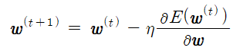
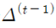
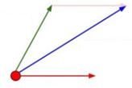
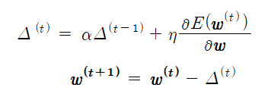
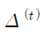
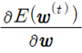
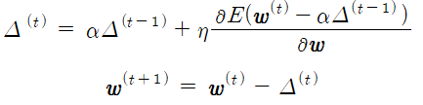
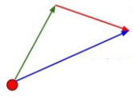
컨볼루션 신경망의 학습
경사 하강법(Gradient descent method)
모멘텀을 고려한 경사 하강법
NAG(Nesterov accelerated gradient) 방법
모멘텀
실제 조정량
그레디언트
직전 모멘텀으로 이동한 위치의 그레디언트
모멘텀
실제 조정량

Slide 17
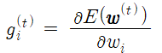
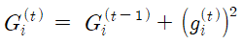
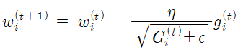
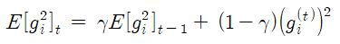
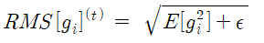
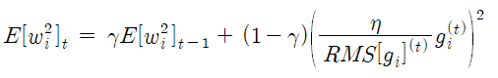
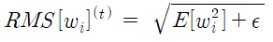
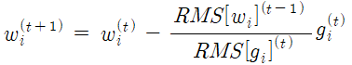
컨볼루션 신경망의 학습
AdaGrad 방법
가중치별로 별도의 학습율 사용
이미 많이 움직였던 가중치에는 작은 학습율 사용
AdaDelta 방법
Adagrad의 변형
과거 그레디언트의 영향을 점점 축소

Slide 18
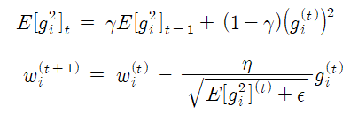
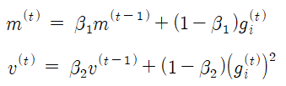
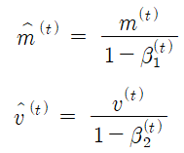
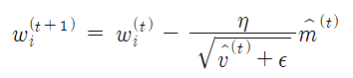
컨볼루션 신경망의 학습
RMSprop 방법
가중치별로 별도의 학습율 사용
학습율을 가중치별 누적합의 제곱근으로 나누어서 조정
ADAM 방법
가중치별로 별도의 학습율 사용
그레디언트의 1차 및 2차 모멘텀 사용

Slide 19

컨볼루션 신경망의 학습
경사 하강법 및 변형 방법에 따른 학습 형태의 예

Slide 20
5.2.5 대표적인 컨볼루션 신경망 모델
컨볼루션 신경망 모델
LeNet
AlexNet
VGGNet
GoogleNet
ResNet
ResNeXt
DenseNet
DPN (Dual Path Network)

Slide 21
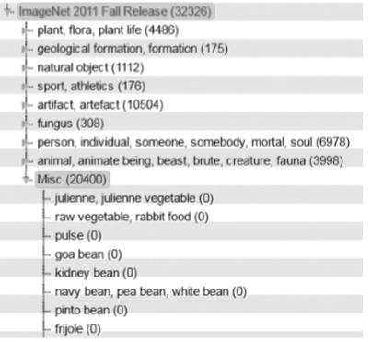
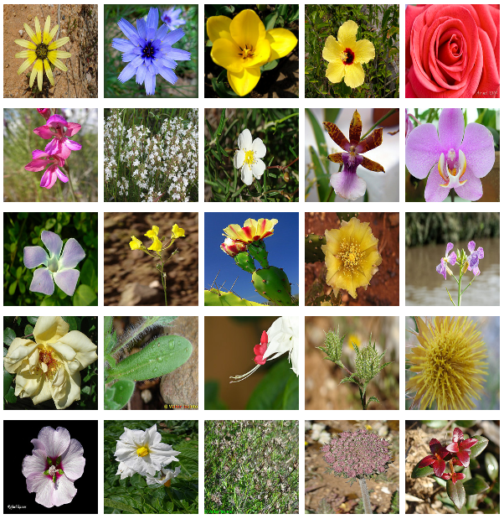
대표적인 컨볼루션 신경망 모델
ILSVRC 대회
ImageNet 데이터베이스
영어 단어 ontology인 WordNet의 계층구조에 따라 정리된 영상 데이터베이스
분류 경쟁 부분
1,000개의 부류
1,200,000 개의 영상 데이터
상위-5 오류(top-5 error rate) 평가

Slide 22
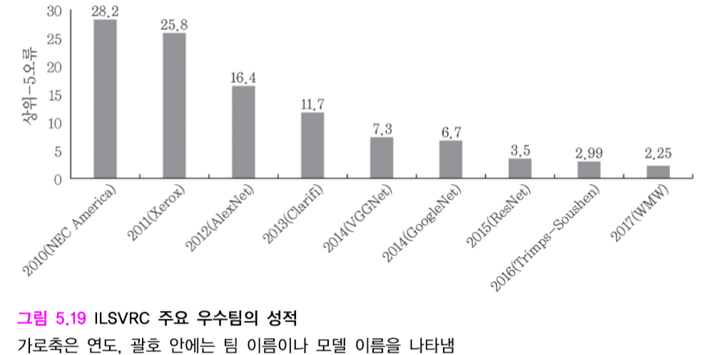
대표적인 컨볼루션 신경망 모델
ILSVRC 대회

Slide 23
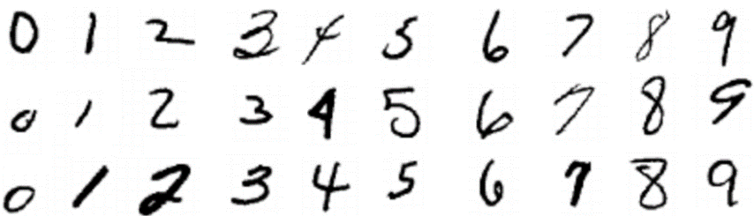
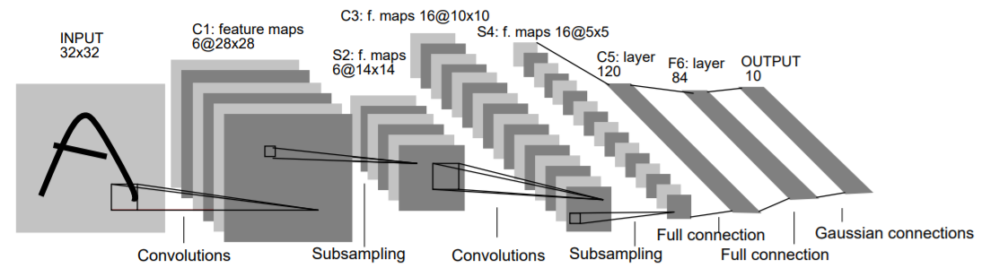
LeNet 모델
LeNet 모델
Yann LeCun 등의 제안(1998)
LeNet5 모델
5 계층 구조: Conv-Pool-Conv- Pool-Conv-FC-FC(SM)
입력 : 32x32 필기체 숫자 영상 (MNIST 데이터)
풀링 : 가중치x(2x2블록의 합) + 편차항
시그모이드 활성화 함수 사용
성능: 오차율 0.95%(정확도: 99.05%)

Slide 24

AlexNet 모델
AlexNet
토론토 대학 Geoffrey E. Hinton 팀이 제안
ILSVRC에서 2012년 우승
상위-5 오류율 : 16.43%
직전 년도 대비 9.4% 정확도 향상

Slide 25

AlexNet 모델
AlexNet – cont.
8 계층의 구조
Conv-Pool-Norm-Conv-Pool-Norm-Conv- Conv-Conv-Pool-FC-FC-FC(SM)
ReLU 함수를 사용한 첫 모델
FC 층에 드롭아웃(dropout) 기법 사용
최대값 풀링(max pooling) 사용

Slide 26

AlexNet 모델
AlexNet – cont.
Norm: 국소 반응 정규화 연산 층
인접한 여러 층의 출력값들을 이용하여 출력값 조정
마지막층
완전연결층(FC층)
소프트맥스(SM) 사용
1,000개의 부류를 나타내기 위해 1,000개의 노드
위치 $(x, y)$에 커널 $i$를 적용하여 계산한 값

Slide 27


VGGNet 모델
VGGNet
사이머니언와 지서만이 제안(2014년)
VGG-16 모델(16개 층)
VGG-19 모델(19개 층)
2014년 ILSVRC에서 2등 차지 (상위-5 오류율: 7.32%)
단순한 구조

Slide 28

VGGNet 모델
VGGNet – cont.
모든 층에서 3x3 필터 사용
3x3 필터 2회 적용 ⇒ 5x5 필터 적용 효과
3x3 필터 3회 적용 ⇒ 7x7 필터 적용 효과
27 가중치
49 가중치
ReLU 3회 적용 ⇒ 복잡한 결정경계 표현 가능

Slide 29

GoogleNet 모델
GoogleNet
구글의 체게디 등이 개발
2014년 ILSVRC에서 우승(상위-5 오류율 : 6.67%)
22개 층의 구조
Conv-MPool-Conv-Incept-Incept-MPool–Incept-Incept-Incept-Incept-Incept-MPool-Incept-Incept-APool-FC-SM
MPool : 최대값 풀링
Apool: 평균값 풀링
Incept : 인셉션(Inception)모듈

Slide 30

GoogleNet 모델
GoogleNet - cont.
인셉션(Inception) 모듈
직전 층의 처리결과에 1×1 컨볼루션, 3×3 컨볼루션, 5×5 컨볼루션을 적용
이들 크기의 수용장에 있는 특징들을 동시에 추출

Slide 31

GoogleNet 모델
GoogleNet - cont.
1x1 컨볼루션
동일한 위치 의 특징지도의 값을 필터의 가중치와 선형결합
1×1 컨볼루션 필터의 개수를 조정하여 출력되는 특징지도의 개수를 조정
224x224x500 ⇒ (1x1x500)@120 ⇒ 224x224x120

Slide 32
GoogleNet 모델
GoogleNet - cont.
마지막 계층: 소프트맥스
22개 층 모델이지만, AlexNet 모델에 비해 가중치 개수는 10% 증가
기울기 소멸 문제 완화 장치
4번째, 7번째 계층에 보조 분류기 추가
보조 분류기를 통해 그레디언트 정보 제공

Slide 33

ResNet 모델
ResNet (Residual Net)
카이밍 허 등이 개발
2015년 ILSVRC에서 우승(상위-5 오류율: 3.75%)
152개 층의 모델
Conv-Mpool -[Conv-ReLU-Conv-ReLU-Conv-ReLU]x3 -[Conv-ReLU-Conv-ReLU-Conv-ReLU]x8 -[Conv-ReLU-Conv-ReLU-Conv-ReLU]x36 -[Conv-ReLU-Conv-ReLU-Conv-ReLU]x3 -APool-FC-SM

Slide 34




ResNet 모델
ResNet – cont.
다수의 층 사용
상위 계층에서 의미있는 특징 추출 가능
다수 계층 사용시 기울기 소멸 문제 발생
잔차 모듈(residual module)
기존 신경망
ResNet의 잔차 모듈

Slide 35




ResNet 모델
ResNet – cont.
잔차 모듈
잔$차 모듈 F(x)$의 학습
$$W_{1}$$
지름길 연결
항등 사상
$$W_{2}$$

Slide 36


ResNet 모델
잔차 모듈의 특징
기대하는 출력과 유사한 입력이 들어오면 영벡터에 가까운 값을 학습 ⇒ 입력의 작은 변화에 민감 ⇒ 잔차 학습
다양한 경로를 통해 복합적인 특징 추출
필요한 출력이 얻어지면 컨볼루션 층을 건너뛸 수 있음
다양한 조합의 특징 추출 가능

Slide 37


DenseNet 모델
DenseNet
가오 후앙(Gao Huang) 등이 개발 (2016)
각 층은 모든 앞 단계에서 올 수 있는 지름질 연결 구성
배치 정규화, ReLU, 컨볼루션 연산

Slide 38


DenseNet 모델
DenseNet – cont.
노드의 연산: $H_{i}$
배치 정규화(BN)-ReLU-(3x3 컨볼루션)
각 층은 입력 특징지도와 같은 차원의 특징지도 생성
병목층
1x1 컨볼루션
출력되는 특징지도의 채널 수 축소
병목층이 있는 층
BN-ReLU-(1x1 컨볼루션)-BN-ReLU-(3x3 컨볼루션)

Slide 39

DenseNet 모델
DenseNet – cont.
특징지도의 크기를 줄이기 위해 풀링 연산 적용 필요
밀집 블록(dense block)과 전이층(transition layer)으로 구성
전이층 : 1x1 컨볼루션과 평균값 풀링(APool)으로 구성

Slide 40
DPN 모델
DPN (Dual Path Network)
ResNet과 DenseNet을 결합한 모델
ResNet
이전 단계의 동일한 특징 정보가 각 단계에 전달되어 이들 특징을 재사용하도록 하는 경향
상대적으로 이전 단계의 특징들로부터 새로운 특징을 만드는 것에는 소극적
DenseNet
새로운 특징이 추출될 가능성이 높음
이전에 추출된 특징이 다시 추출될 가능성도 높음
Notes:
모든 이전 단계에서 만들어진 특징지도 블록을 붙여서 큰 3차원 행렬을 만들어가면서, 이들 행렬에 컨볼루션 연산을 하기 때문에 새로운 특징이 추출될 가능성이 높다. 하지만, 이전에 추출된 특징이 다시 추출될 가능성도 높다는 약점

Slide 41

DPN 모델
DPN – cont.
마이크로 블록에서 DenseNet과 ResNet의 특징 결합

Slide 42
5.2.6 딥러닝 신경망의 전이 학습
전이 학습(transfer learning)
큰 규모의 딥러닝 신경망을 학습시킬 때는, 많은 학습 데이터와 상당한 학습 시간이 필요
대규모 영상 데이터베이스인 ImageNet 데이터를 학습한 여러 컨볼루션 신경망 모델 공개
공개된 모델을 가져다가 누구나 자신의 문제가 적용해 볼 수도 있고, 모델의 일부 활용 가능
학습된 컨볼루션 신경망의 컨볼루션 층들을 가져오고 뒤 단계에서 분류하는 다층 퍼셉트론 모델을 붙여서 학습

